Slide 1
5.2 VAN ATOOMWEDLOOP TOT VAL VAN DE MUUR
HOOFDSTUK 5
DE WERELD NA 1945

Slide 2
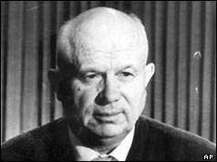
ANGST VOOR HET COMMUNISME 1949-1953
1949 SU ontwikkelt 1e atoombom
1950 Noord-Korea valt met hulp van SU kapitalistische Zuid-Korea aan
Europese communistische leiders praten in openbaar over aanval op het westen
1953 Stalin overlijdt
Opvolger is Nikita Chroesjtjov
Einde van ergste onderdrukking, maar nog steeds censuur en geen vrijheid van meningsuiting
CHROESJTSJOV

Slide 3
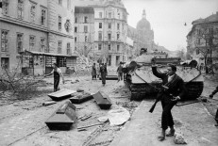
DE HONGAARSE OPSTAND 1956
Onder Stalin waren in Hongarije:
1000den Hongaren geëxecuteerd en
150.000 Hongaren opgesloten in werkkampen
Na de dood van Stalin komen er minder strenge communisten aan de macht
Studenten demonstreren in Boedapest voor meer vrijheid
De nieuwe leider Nagy belooft vrije verkiezingen en zegt dat het Sovjetleger Hongarije moet verlaten
Chroesjtjov laat Rode leger opstand neerslaan
3000 Hongaren gedood tijdens gevechten
Nagy en 100den anderen geëxcuteerd

Slide 4
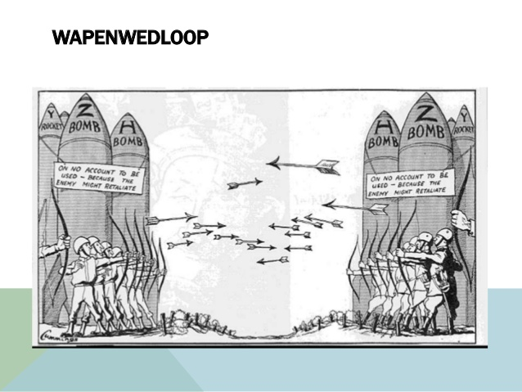
AFSCHRIKKING
VS en SU hebben in 1955 bommen , die 1000x krachtiger zijn dan de bom op Hiroshima en
Zij blijven steeds meer en sterkere atoombommen = kernwapens en raketten bouwen =
Wapenwedloop
VS en SU zeggen wapens nodig te hebben om vrede te garanderen:
Wederzijdse afschrikking
Theorie = Niemand durft kernwapens als 1e te gebruiken uit angst om zelf vernietigd te worden

Slide 5
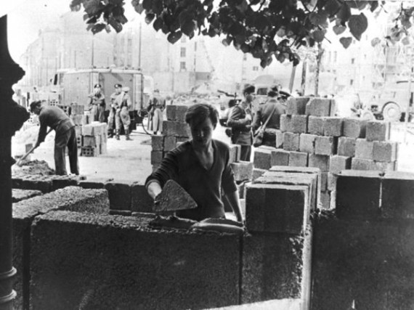
DE BERLIJNSE MUUR 1961
Enige gat in IJzeren Gordijn is grens tussen Oost- en West-Berlijn
In jaren 50 vluchten bijna 3 miljoen vooral jonge, hoogopgeleide Oost-Duitsers naar het westen
Dit is slecht voor de toekomst van de DDR en
Het imago van het communisme
Op 13 augustus 1961 begint Oost-Duitsland met de bouw van de Berlijnse Muur om vluchten te stoppen

Slide 6
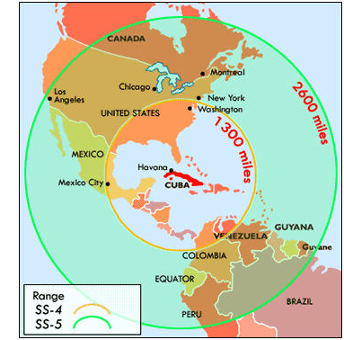
DE CUBACRISIS 1962
1959 Communist Fidel Castro grijpt de macht op Cuba
Castro wordt gesteund door de SU
1962 VS ontdekken dat SU kernwapens heft geplaatst op Cuba
VS eisen dat SU kernwapens weghaalt en plaatsen marineschepen om Cuba om nieuwe wapens te kunnen onderscheppen
VS en SU lijken op weg naar een kernoorlog

Slide 7
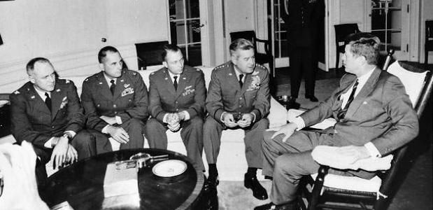
EINDE VAN DE CUBACRISIS 1962
De volgende afspraken worden gemaakt om Cubacrisis op te lossen:
SU haalt kernwapens weg van Cuba
VS beloven Cuba met rust te laten
VS halen kernwapens uit Turkije
VS en SU krijgen hotline = directe telefoonverbinding om conflicten te voorkomen
PRESIDENT (VS) KENNDY OVERLEGT OVER DE CUBACRISIS

Slide 8
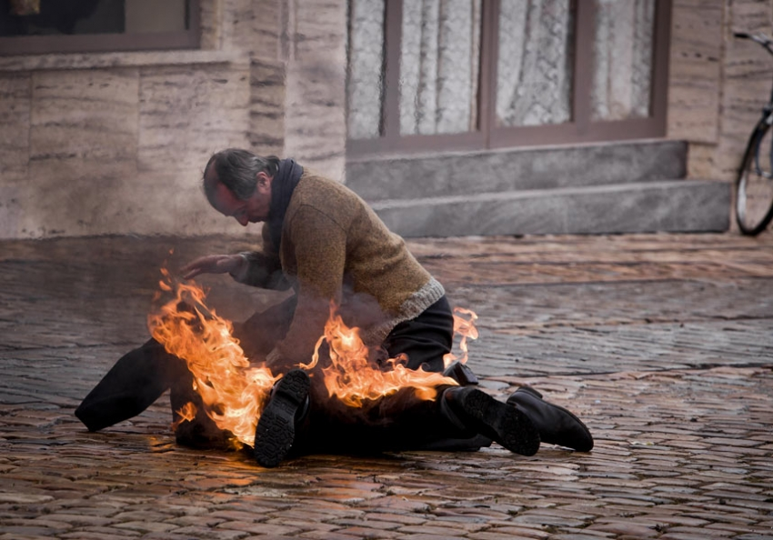
KOUDE OORLOGCONFLICTEN JAREN 60
Vietnam-oorlog: VS proberen verspreiding van het communisme te voorkomen door met leger Zuid-Vietnam tegen communistisch Noord-Vietnam te beschermen
VS verliest deze oorlog
1968 Praagse lente
SU grijpt met leger in als communistische partij van Tjecho-Slowakije meer vrijheid wil geven aan eigen volk
FILMFRAGMENT UIT ‘JAN PALACH’: DE STUDENT DIE ZICH UIT PROTEST TEGEN DE SOVJET-INVAL VAN TJECHO-SLOWAKIJE IN BRAND STEEKT.

Slide 9
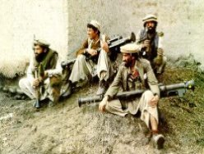
NIEUWE VIJANDIGHEDEN VANAF 1975
SU breidt invloed uit in Ethiopië, Angola en Zuid-Jemen
1979 SU valt Afghanistan binnen om communistische president te helpen
1989 SU verliest deze oorlog
Amerikaanse president noemt SU ‘het rijk van het kwaad’
AS verhogen defensie-uitgaven en komen o.a. Met
(mislukt) ruimteschild boven VS om raketten van SU in ruimte neer te schieten =
Starwars
AFGHAANSE VERZETSTRIJDERS

Slide 10
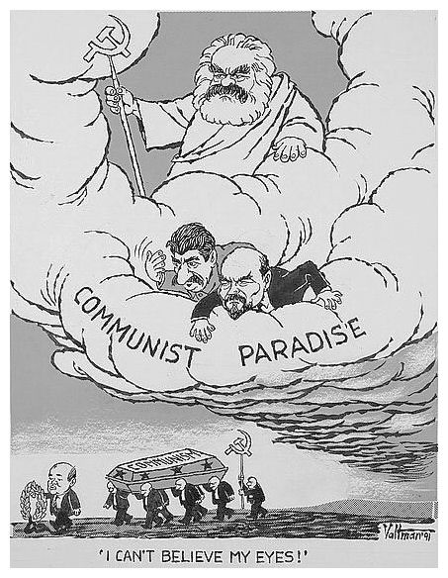
GLASNOST EN PERESTROJKA 1985
1985 Michail Gorbatsjov wordt nieuwe leider van de SU
Het gaat conomisch slecht in het communistische oostblok
Gorbatsjov komt met nieuwe politiek om problemen op te lossen:
Glasnost = openheid, mensen krijgen vrijheid van meningsuiting.
Perestrojka = (economische) hervormingen, mensen mogen zelf weer een bedrijf beginnen

Slide 11
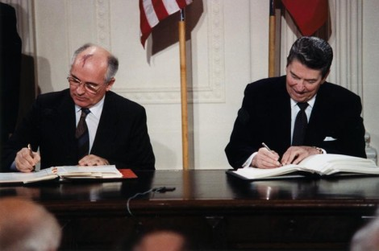
EINDE KOUDE OORLOG 1989
Ondanks glasnost en perstrojka heeft de bevolking van de SU geen vertrouwen meer in het communisme
Reagan en Gorbatsjov maken afspraken over de vermindering van kernwapens
SU besluit niet meer in te grijpen in communistische satellietstaten in Oost-Europa
In 1989 worden de communistische regeringen in Oost-Europa 1-voor-1afgezet
9 november 1989: De Val van de Berlijnse Muur
EINDE KOUDE OORLOG
SU valt uit elkaar in 1991
GORBATSJOV (SU) EN REAGAN (VS)

